Slide 1
Интеллектуальная игра БРЕЙН-РИНГ
Сохрани свое здоровье
Составила:
Учитель физической культуры Ткаченко ИН
МАОУ «СОШ»№24 г. Перми

Slide 2
Раунд 1. Знаешь ли ты?

Slide 3
Этот орган человека сравнивают с насосом

Slide 4
Сердце

Slide 5
Сушеный виноград

Slide 6
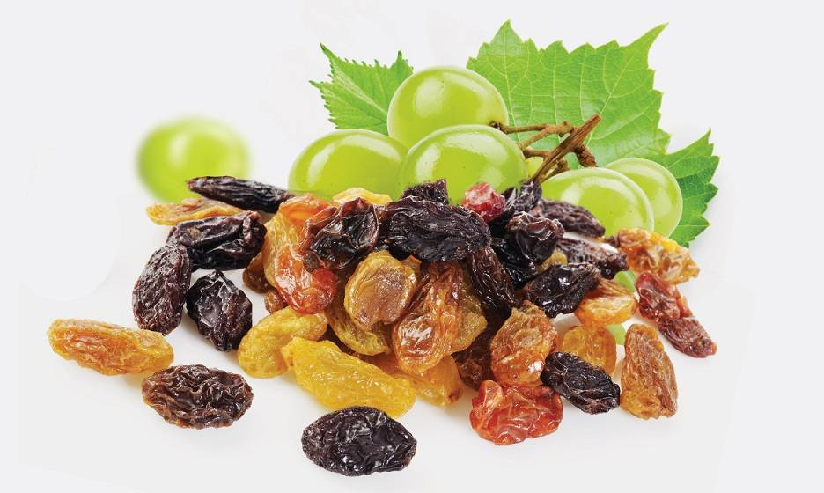
ИЗЮМ

Slide 7
Какие органы человека страдают при курении?

Slide 8
ЛЕГКИЕ

Slide 9
Лед, снег, чай, пар, туман одним словом

Slide 10
ВОДА

Slide 11
Из каких продуктов человек получает больше всего витаминов?

Slide 12
овощи, фрукты, ягоды

Slide 13
Этот белый напиток необходим человеку с рождения

Slide 14
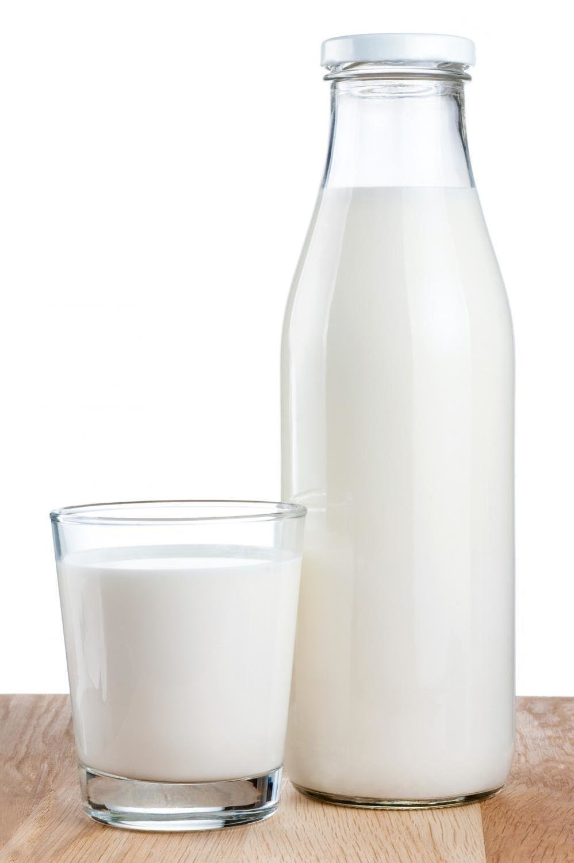
МОЛОКО

Slide 15
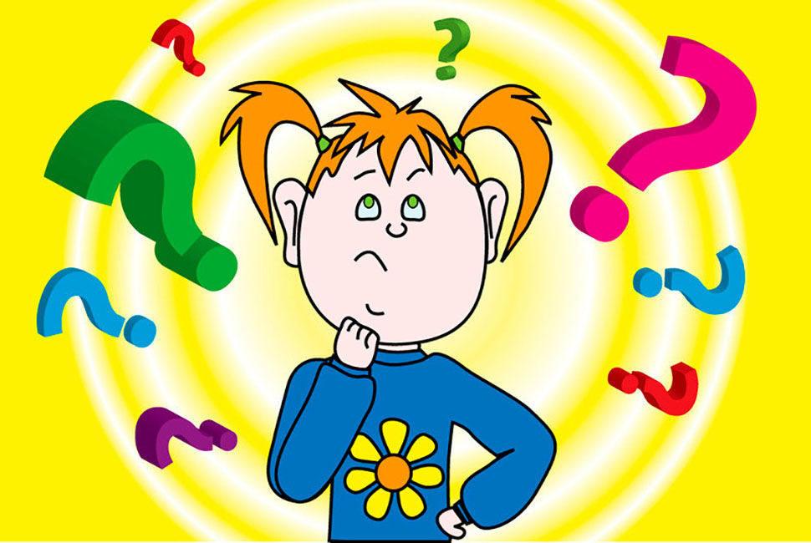
Какие продукты помогают укреплять кости

Slide 16
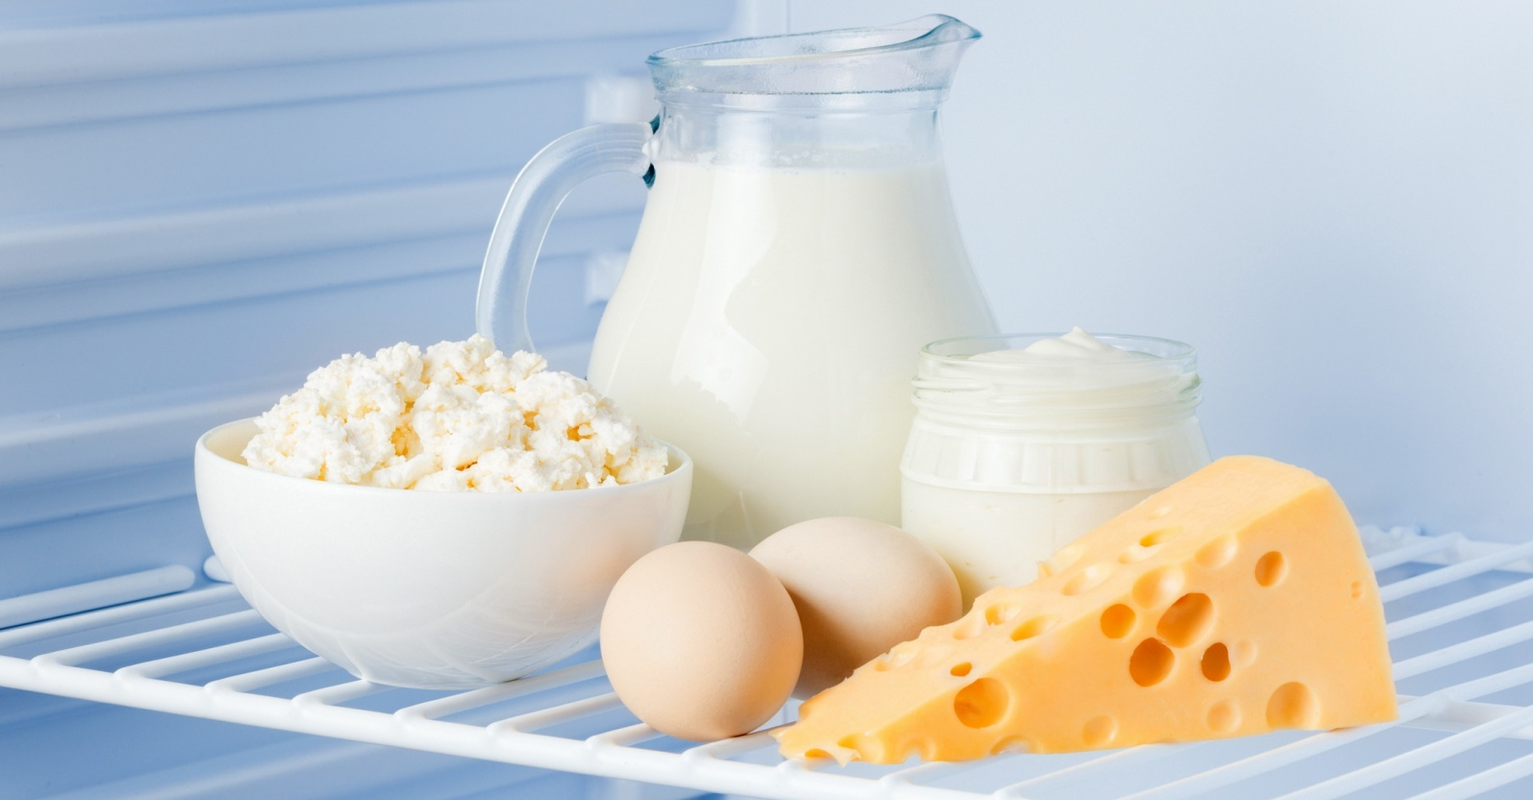
Сыры, яйцо, молоко, творог

Slide 17
Хорошее средство (растение с сильным ароматом) для профилактики и лечения гриппа

Slide 18
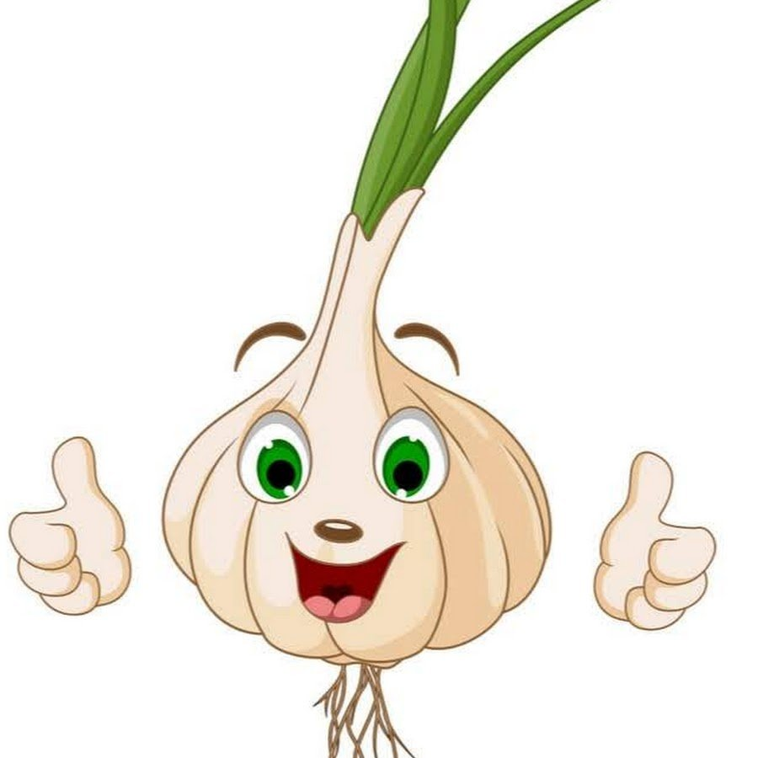
ЧЕСНОК

Slide 19
Экологически чистый вид транспорта. Полезный для сохранения здоровья

Slide 20
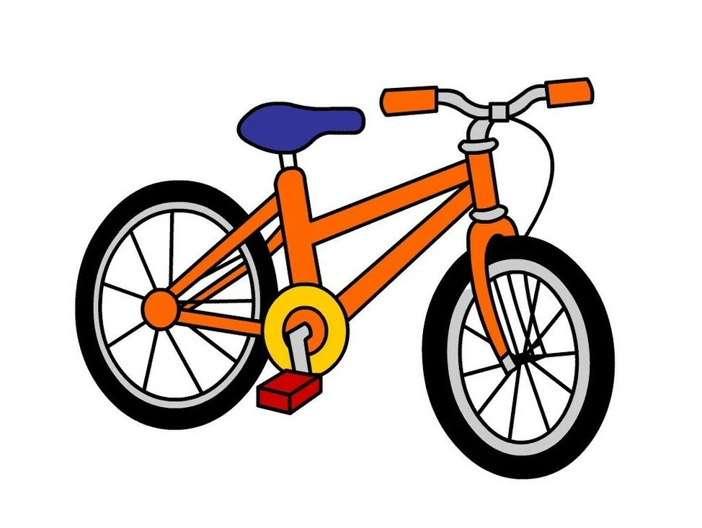
велосипед

Slide 21
За какое время до сна человеку следует принимать пищу

Slide 22
2 часа

Slide 23
Бег, пресс, лыжи, мяч. Каким словом можно объединить слова

Slide 24
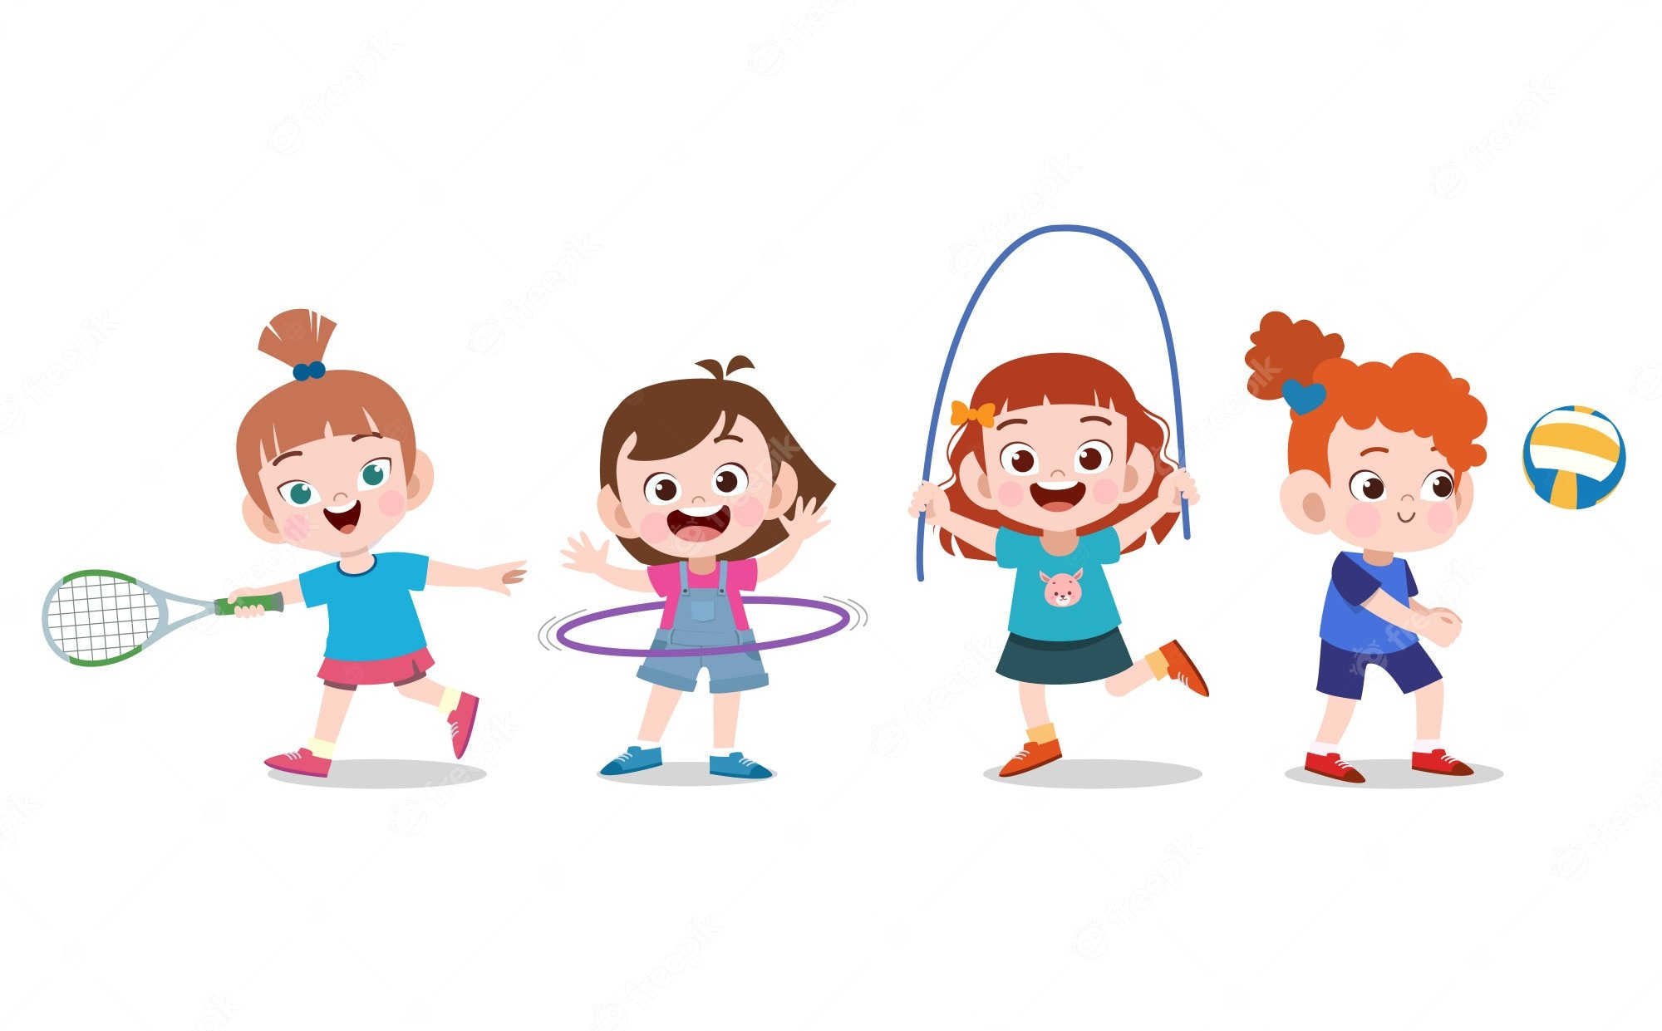
СПОРТ

Slide 25
О чем говорят эти буквы А, В, С, Д, Е

Slide 26
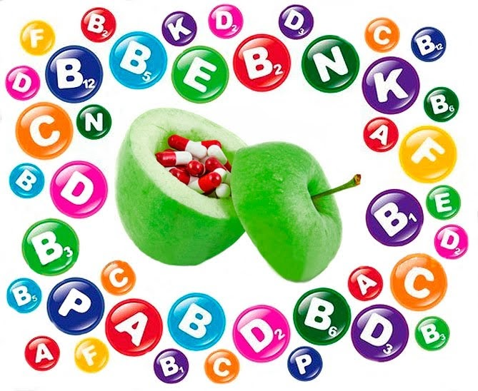
ВИТАМИНЫ

Slide 27
Это один из наиболее эффективных способов укрепления здоровья. Оно бывает солнечное, водное, воздушное. Это необходимо чтобы не болеть. Что это?

Slide 28
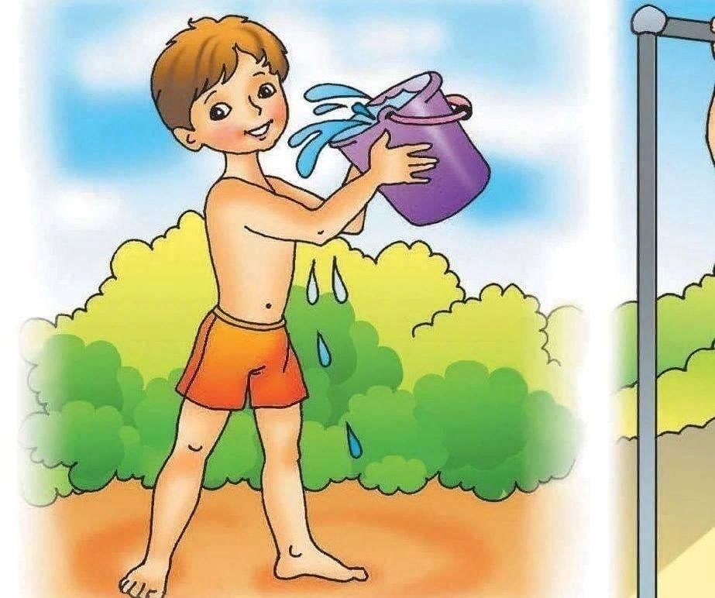
ЗАКАЛИВАНИЕ

Slide 29
Какая ягода бывает черной, красной, белой

Slide 30
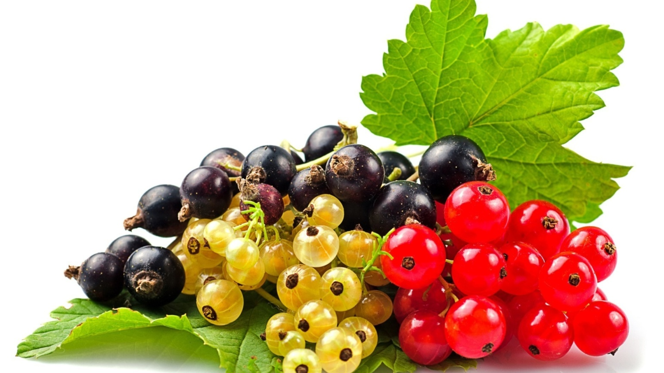
СМОРОДИНА

Slide 31
РАУНД 2

Slide 32
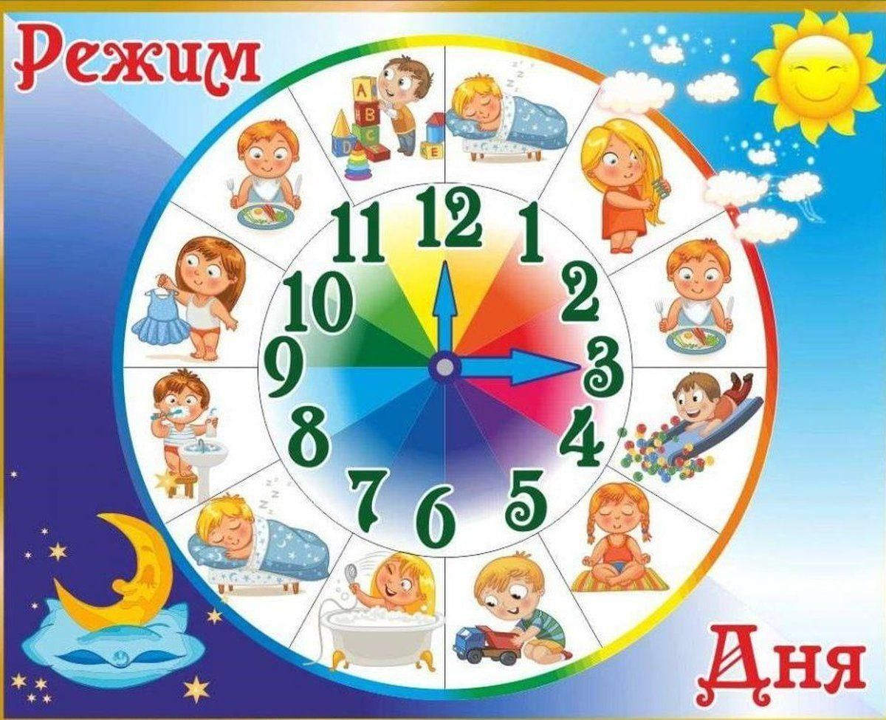
РЕЖИМ ДНЯ

Slide 33
Зарядка, умывание, уборка постели. Ужин Дорога в школу Завтрак Прогулка на свежем воздухе. Занятия в школе Посещение кружков, секций Выполнение домашнего задания. Ужин. Свободное время Личная гигиена. Подготовка ко сну. Подъём. Обед, отдых, помощь по дому

Slide 34
.
1.Подъём.
2.Зарядка, умывание, уборка постели.
3.Завтрак
4. Дорога в школу
5. Занятия в школе
6. Прогулка на свежем воздухе.
7. Обед, отдых, помощь по дому
8. Посещение кружков, секций
9. Выполнение домашнего задания.
10. Ужин.
11. Свободное время
12. Личная гигиена. Подготовка ко сну.

Slide 35
РАУНД 3
Составь пословицу

Slide 36
Если, стометровку, будешь, будешь, есть, бегать, морковку.
Самые, фрукты, витаминные, и, продукты, овощи.
Будешь, если, просто, съешь, молодец, огурец, ты.
Рай, в, положи, и, витаминный, чай, лимончик, выпей.

Slide 37
Если будешь есть морковку, будешь бегать стометровку
Овощи и фрукты - самые витаминные продукты
Если съешь огурец, будешь ты молодец
Положи лимончик в чай, выпей витаминный рай

Slide 38
Раунд 4
«Правда или ложь»

Slide 39
Спать, согнув ноги вредно

Slide 40
правда, нарушается кровообращение

Slide 41
Летом можно накопить запас витаминов на целый год

Slide 42
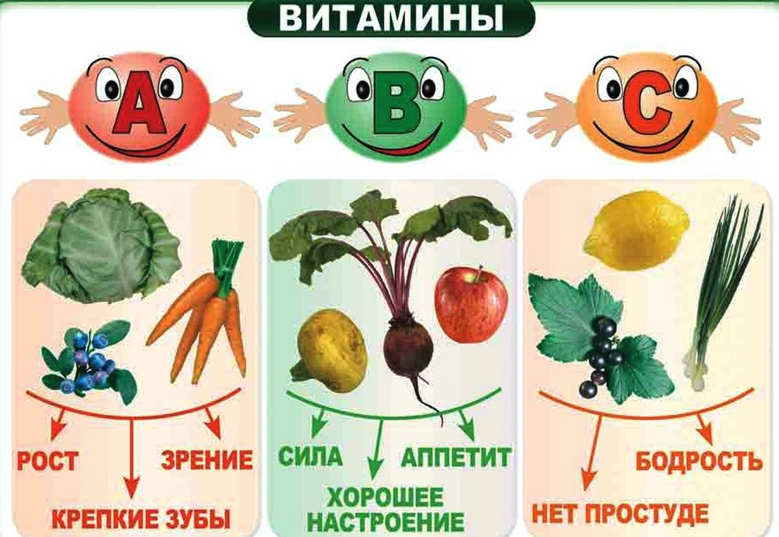
ложь

Slide 43
Жвачка полезна для зубов

Slide 44
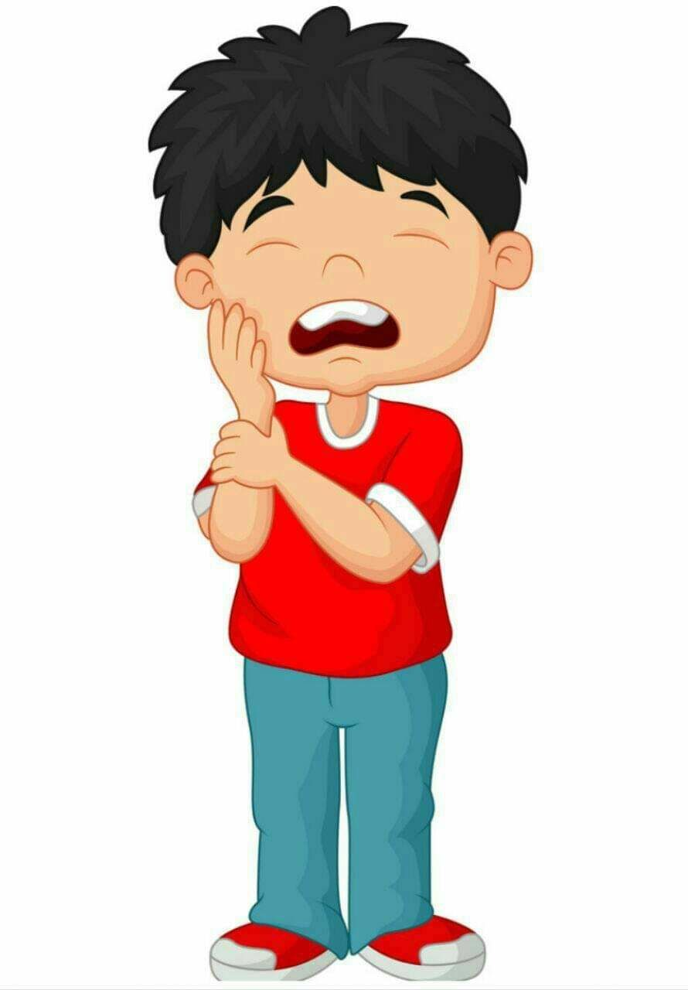
ЛОЖЬ

Slide 45
При прыжке можно приземляться на пятки

Slide 46
Ложь если приземляться на пятки, то вся опора придется на кость, можно ее сломать

Slide 47
Свежевыжатые соки повышают иммунитет

Slide 48
Ложь такие соки содержат кислоты, лучше съесть целый фрукт

Slide 49
Раунд 5.
«Черный ящик»

Slide 50
В этом состоянии люди проводят треть своей жизни. Оно полезно и необходимо. Что это?

Slide 51
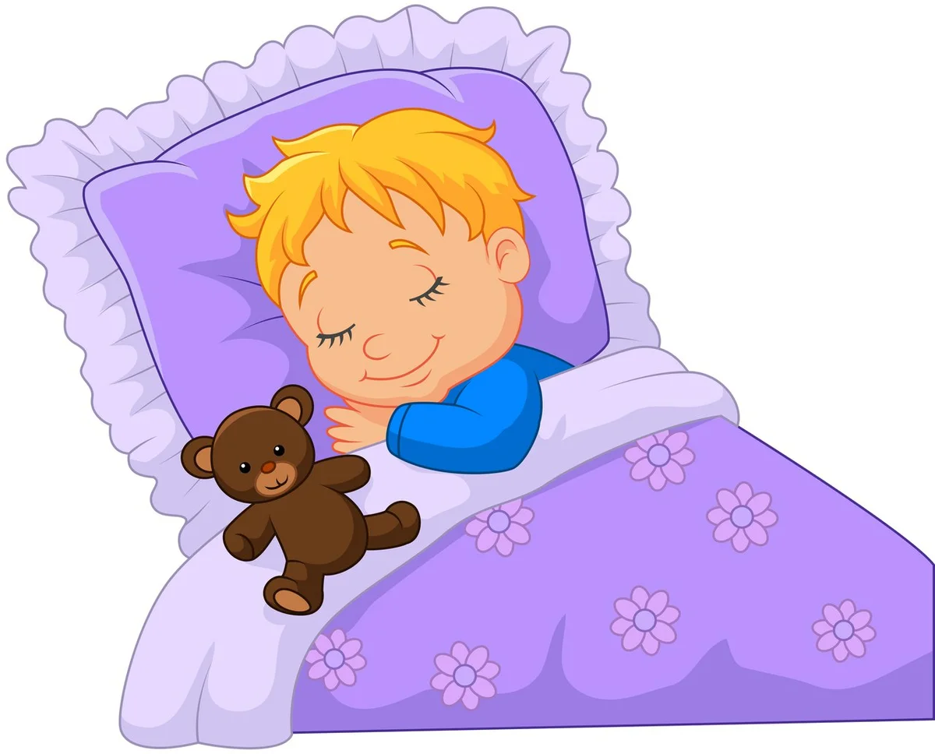
сон

